Slide 1


Universidad tecnológica Nacional
Facultad Regional Córdoba
Ingeniería en Sistemas de Información

Slide 2
Gestión de Calidad
Herramientas de la Calidad
Creado por :
Barale, Lorena
Merdine, Victoria
Molina, Leandro
Pisciolari, Antonela

Slide 3

La Calidad en el Mercado
Empresa: Emcon Technologies

Slide 4

Indicadores Seguridad
Córdoba – ET
Junio 2008

Slide 5
Cordoba TAXA DE TOTAL DE ACIDESTES REPORTADOS
(Tipo B e C) (Total Case Rate)
Metas
LWD Meta 2008: 5.2
Reportables: 1.2
7.53
Bien
Dias sin accidentes con Perdida de días hasta: 31/06/08: 425 Record Anterior : 371

Slide 6
PPM DE PROVEEDOR
Seguimiento PPM principales Proveed.
Meta 2007: 1054 PPM
Meta 2008: 300 PPM

Slide 7
PPM FORMAL DE CLIENTES
Seguimiento PPM principales Clientes.
Meta 2008: 30 PPM

Slide 8
Indicador de Scrap en Planta
Seguimiento Mensual de las Causas
Meta 2008: 5000 PPM
Bueno

Slide 9
Desempeño de entrega Proveedores
(Purchases received on time)
Main Suppliers Follow-up
Causes | Jan | Feb | Mar | Abr | May | Jun | Jul
Crucianelli | 91 | 92.8 | 96.5 | 85 | 94 | 91
ITS |  |  | 47.6 | 71.9 | 85 | 93
Lessio | 100 | 100 | 100 | 93.5 | 99 | 99
Campetella | 100 | 67 | 97 | 83.3 | 90 | 90
Ortiz | 100 | 100 | 100 | 100 | 100 | 100
Cabrera | 100 | 100 | 100 | 100 | 100 | 100

Slide 10
ENTREGA a CLIENTES
(On Time Delivery)
Main Customers Follow-up
Causes | Jan | Feb | Mar | Abr | May | Jun
Toyota | 100 | 100 | 100 | 100 | 100 | 100
TDB (Corolla boca larga) |  |  | 11 | 77.4 | 100 | 100
Toyota Tsusho | 67 | 81 | 100 | 100 | 50 | 15
Renault | 100 | 98 | 98 | 86 | 73.1 | 83
Bosal | 100 | 100 | 100 | 100 | 100 | 100

Slide 11
Indicadores Recursos Humanos
Córdoba – ET
Junio 2008

Slide 12
AUSENTISMO – ET CÓRDOBA, ARG
Meta 2008: 1.5 %
Meta 2007: 1.5 %
MAIN CAUSES - AUSENTISMO
Causes (Days) | Jan | Feb | Mar | Abr | May | Jun
Enf. Inculp | 18.8 | 20.0 | 29.33 | 20 | 32 | 22
Enf.Fliar | 1.25 | 0 | 7.22 | 0 | 2 | 4
Lic.Mudan | 1.00 | 1.00 | 1 | 0 | 0 | 0
Lic.Gremial | 0 | 2.00 | 0 | 5.8 | 12 | 4
Acc.Initinere | 0 | 0 | 2 | 0 | 0 | 3
Lic.Examen | 0 | 2.00 | 2 | 0 | 2 | 3
Lic.Nac. | 0 | 0 | 1 | 0 | 0 | 2
Fallec.Fliar | 0 | 2.00 | 0 | 0 | 0 | 0
Lic.Casam. | 0 | 10 | 0 | 0 | 0 | 0
Lic.Donacion S. | 0 | 1.00 | 0 | 0 | 1 | 0
Acc.Trab. | 0 | 15.23 | 8.89 | 15 | 11 | 0
Action Plan
Customer/Activities | Responsible | Target Date | Status
Status:
 | Atrasado/pendiente
 | En curso
 | Concluido

Slide 13
TRAINNING – ET CÓRDOBA, ARG
Main Customers Follow Up
Causes | Jan | Feb | Mar | Abr | May | Jun
Seg. & MA | 7.5 | 149 | 29.5 | 131 | 22.5 | 117
Tècnico | 222.5 | 1040 | 1136 | 1550 | 1017 | 317.5
idioma | 0 | 0 | 7.50 | 91.5 | 72 | 70.5
RRHH | 0 | 5.5 | 3 | 9 | 155.5 | 1
Calidad | 0 | 1 | 15 | 0 | 0 | 48
Meta 2008: 5.00 hs
Meta 2007: 7.00 hs
Año Mensual Meta 2008
Action Plan
Customer/Activities | Responsible | Target Date | Status
Status:
 | Atrasado/pendiente
 | En curso
 | Concluido

Slide 14
Empresa Objeto de Estudio
Autopartista Metalúrgica
Proveedor Líder de Equipo Automotor
190 plantas en 29 países
Faurecia S.A.
Mejoramiento Continuo
Innovación y Desarrollo
Ingeniería y Producción

Slide 15
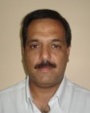
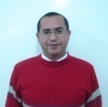

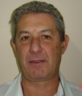

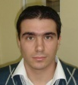
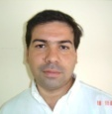


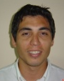
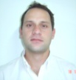
Estructura de la Organización (Planta Córdoba)
Plant Manager
Humberto Yorio
UAP Manager
Joao Cardoso
Production control & Log.
Juan Arano
Human Resources
Eduardo Cesaratto
Quality
Danielly Cassiano
Information Technology
Matias Brunetti
HSE
Juan Gudiño
Purchasing
Juan Albano
Maintenance
Javier Dolce
Plant Controller
Pablo Euliarte
Manufacturing Engineering
Sergio Dolce
15

Slide 16

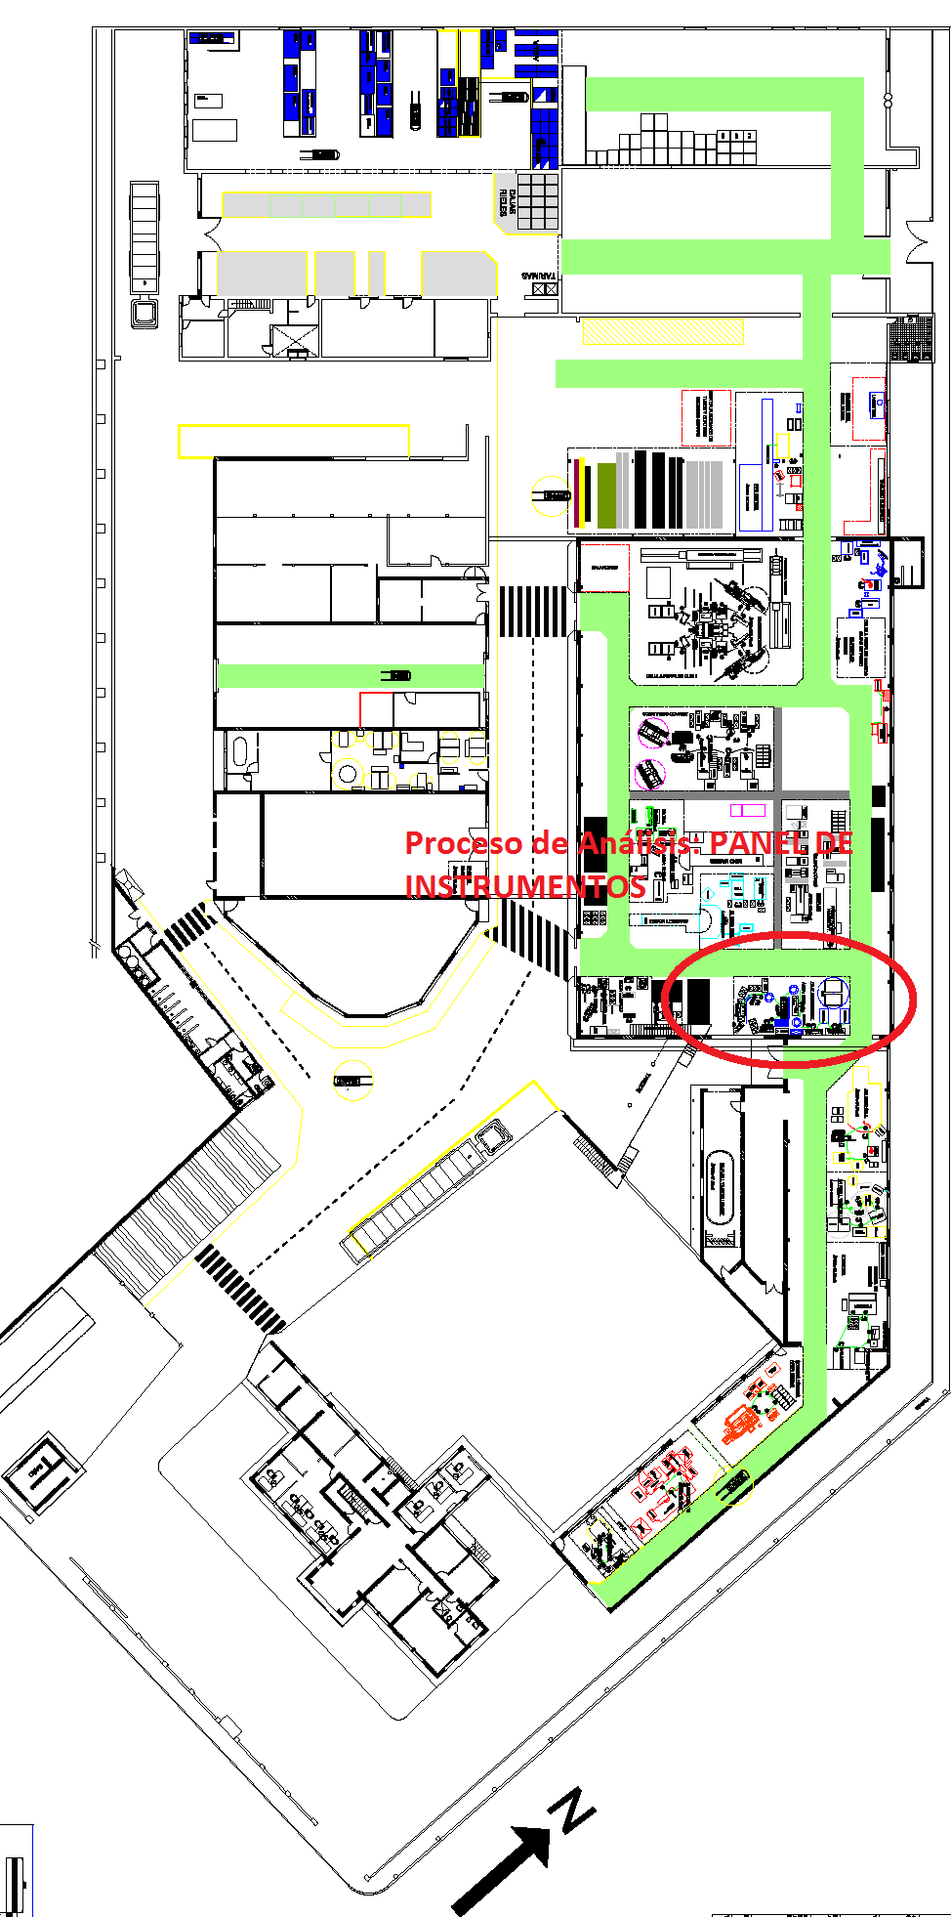
Layout de Planta

Slide 17
Proceso: Panel de Instrumentos (IP)

Slide 18
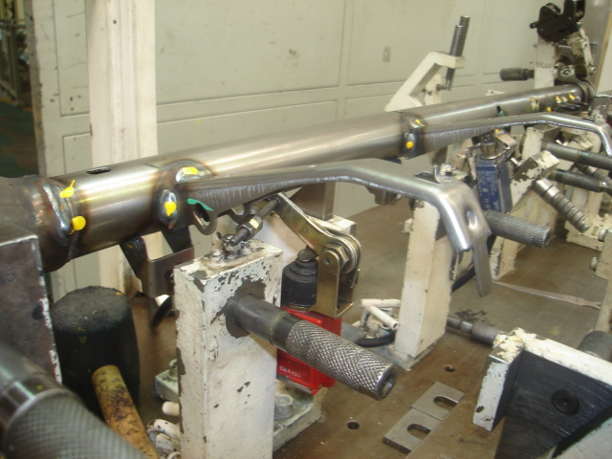
Title

Slide 19
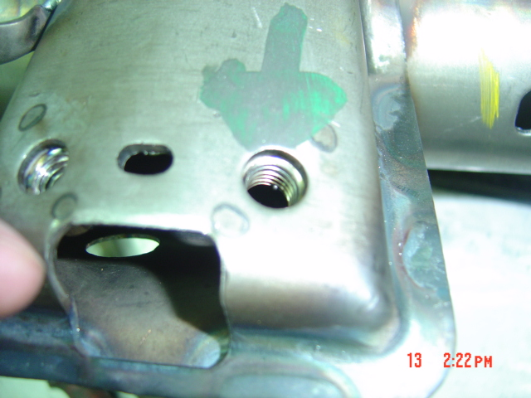
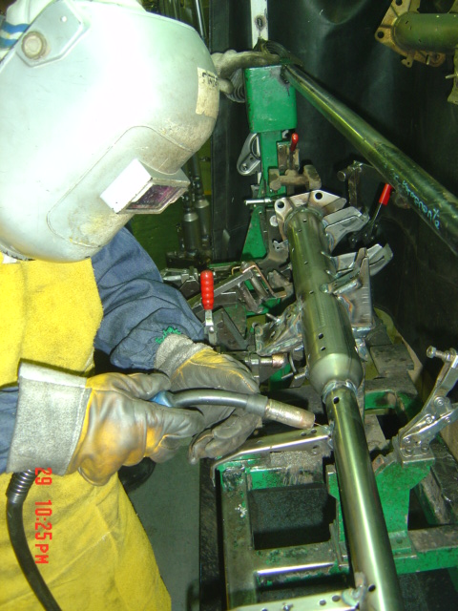
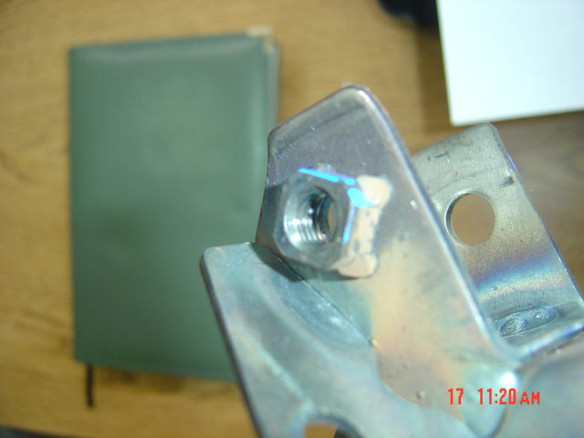
Defecto: SPATTER en Tuerca

Slide 20
Aplicación de las Herramientas de la Calidad

Slide 21
Tabla de Frecuencia de Errores
SPATTER IP TUERCA Fecha: 01/06/2009
338 | 121 | 121 | 125 | 427 | 427 | 326 | 348 | 327 | 327 | 343
 | ● | ● | ● |  |  | ● |  | ● |  | ●
 | ● | ● | ● |  |  |  |  |  |  | ●
 | ● | ● | ● |  |  |  |  |  |  | ●
 | ● | ● | ● |  |  |  |  |  |  | ●
 | ● | ● | ● |  |  |  |  |  |  | ●
 |  | ● |  |  |  |  |  |  |  | ●
 |  | ● |  |  |  |  |  |  |  | ●
 |  | ● |  |  |  |  |  |  |  | ●
 |  | ● |  |  |  |  |  |  |  | ●
0 | 5 | 9 | 5 | 0 | 0 | 1 | 0 | 1 | 0 | 9

Slide 22
Diagrama de Pareto
TUERCA | FRECUENCIA | F. ACUMULADA
121 izq | 38 | 38
121 der | 38 | 76
343 | 33 | 109
125 | 23 | 132
427 izq | 16 | 148
427 der | 10 | 158
327 der | 9 | 167
338 | 6 | 173
326 | 6 | 179
327 izq | 1 | 180
348 | 0 | 180
Total | 180

Slide 23
Carta de Control
Esp. del cliente
LES | 8
LEI | 8,5
Prom | 8,25
A2 | D3 | D4 | σ
1,023 | 0 | 2,574 | 0,01643

Slide 24
Carta de Control (2)

Slide 25
Histograma

Slide 26
Brainstorming
Problema: Disminuir el defecto Spatter en el panel de instrumentos (IP) |  |  |  | Formulario N: 1
 |  |  |  | Fecha: 14-04-2010
 | 1 | 2 | 3 | 4
1 | Mayor concentración en el proceso de soldar. | Tapar la pieza dejando al descubierto solo la sección a soldar. | Investigar técnica para eliminar el spatter una vez ocurrido. | Definir frecuencia de cambio de picots y toberas de máquinas de soldar.
2 | Capacitar a los empleados para soldar más eficientemente. Capacitar a operarios de control de frecuencia de PIN. | Tener mayor luminosidad en el área de trabajo. | Realizar mantenimiento preventivo de máquinas. | Controlar los procesos de trabajo.
3 | Enseñar una forma eficiente | Motivar a los empleados:”Premio al empleado que menos spatter cometa”. | Conseguir mejor calidad en los iodos de soldadura. | Registrar los componentes con más spatter.
4 | Revisar todos los dispositivos y evaluar la implementación de protectores para evitar los spatter. | Realizar un registro de las máquinas soldadoras que más spatter generan. | Dar de baja las máquinas que generen mayor cantidad de spatter. | Contratar soldadores expertos.

Slide 27
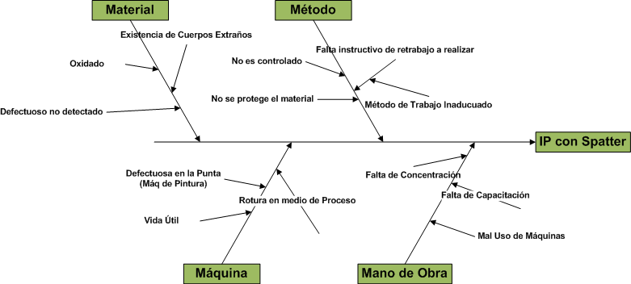
Diagrama Causa- Efecto

Slide 28
Diagrama de Dispersión

Slide 29
Cinco Por Qués
PUNZONADO DEFECTUOSO Pieza: IP
Responsable de la acción: |  | Geysels |  | Recibido:
Acción de contención :
agregar mayor frecuencia de lubricación del punzón (cada 5 piezas)
Resultado de la investigación de la causa raíz: (Debe contestar como mínimo los tres primeros Porqué)
Porque: el punzón chupo la pieza y la levanto Porque: falta de lubricación del punzón Porque: la frecuencia de lubricación del mismo no es suficiente Porque: falta de mantenimiento preventivo Porque: vida útil del punzón obsoleta
Descripción del Plan de Acciones |  |  |  |  |  |  | Resp y Plazo
acción correctiva: afilar el punzón |  |  |  |  |  |  | mantenimiento
acción preventiva. Realizar un mantenimiento preventivo del punzón |  |  |  |  |  |  | manteniemnto
 |  |  |  |  |  |  | 3/14/2010

Slide 30

Preguntas?
Gracias!!

